Slide 1
臺灣動物介紹
資料收集者:宏翌

Slide 2
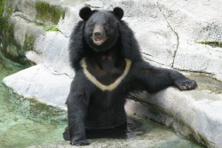
臺灣黑熊
全身被黑色粗毛，下顎前端聚一小撮白色短毛。胸前有白色的V字形斑紋。
雜食性，以果實、樹根、昆蟲及小獸為主
黃昏或夜晚時外出覓食，白天在樹洞或岩洞中休息。

Slide 3
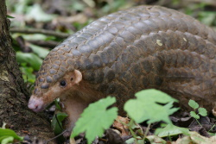
穿山甲
頭呈圓錐狀，吻端尖，眼小，眼瞼厚。除了吻部、臉頰、下顎、喉部、腹部及四肢內側外，全身都覆蓋著灰褐色的鱗片。四肢短，具五爪，前肢發達。口腔中沒有牙齒。
食蟲性，以白蟻、螞蟻為主。

Slide 4
http://newweb.zoo.gov.tw/Pager/Show/ZooData_Index_Show.aspx?Animal_ID=12

